Slide 1
포트폴리오과제
2001020216_15v3 응용 SW 기초 기술 활용
2001020216_15v3.2 데이터베이스 기초 활용하기
** 제출자 : 0 0 0 **

Slide 2
과제 1. ( Sample 1 )
가상의 프로젝트를 가정하여 DB의 개념설계, 논리설계, 물리설계 를 작성하여 다음을 완성 한다. => 프로젝트 주제 => 개념설계 : ERD => 논리설계 : 관계형 스키마 => 물리설계: 엔티티별 물리적 스키마 ( 속성명, 컬럼명, 자료형, 크기, Null, Key, 디폴트값 )
1.1 프로젝트 주제 와 목표 => 주제 : 고양이 분양소 관리 => 목표 : 분양소와 분양소 고양이, 분양인의 관계

Slide 3
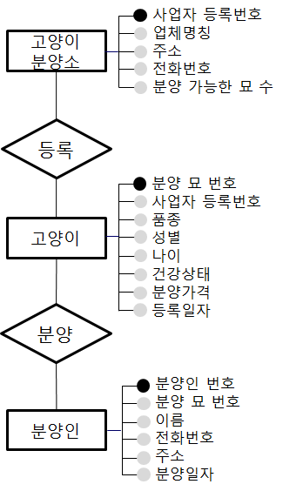
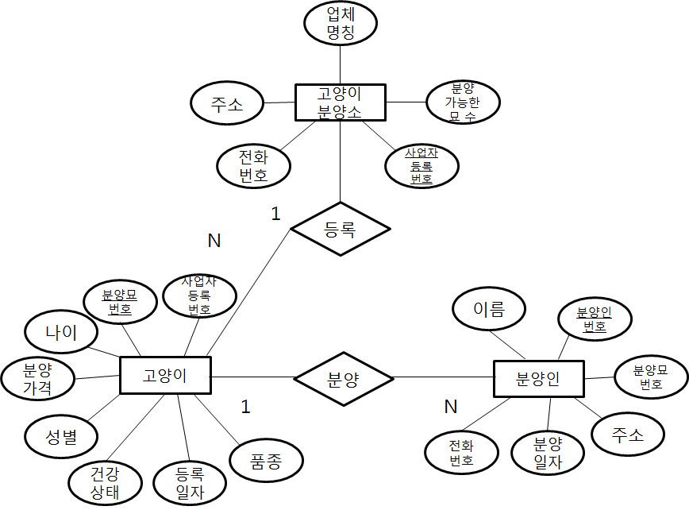
과제 1.
1.2 개념설계: ERD 1, 2

Slide 4
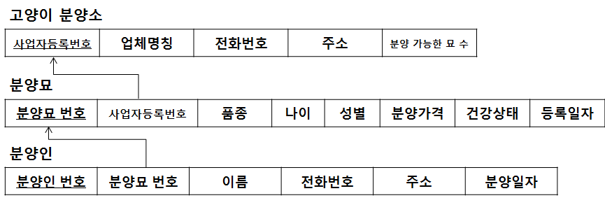
과제 1.
1.3 논리설계 : 관계형 스키마

Slide 5
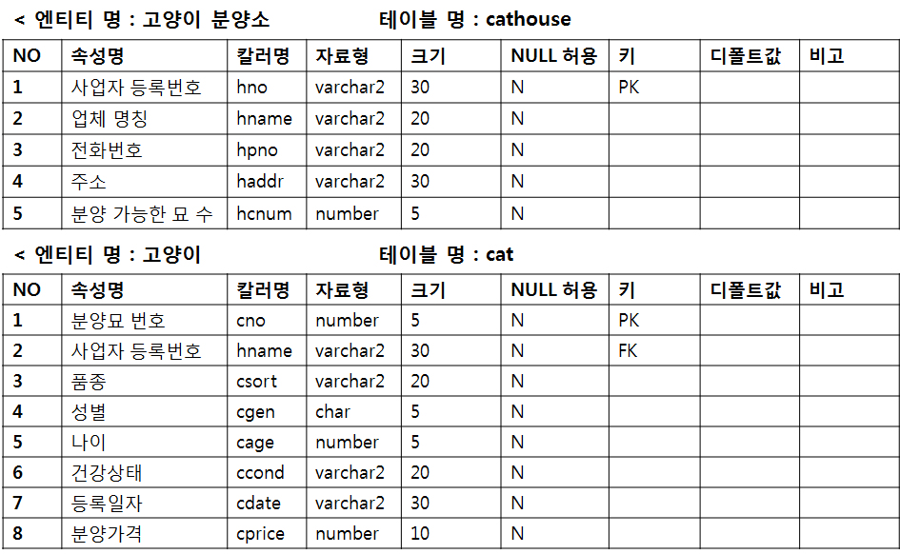
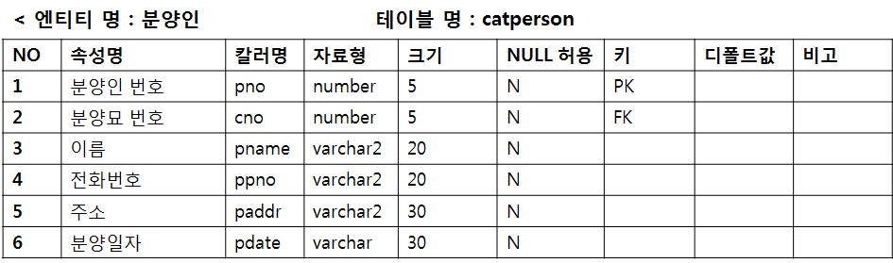
과제 1.
1.4 물리설계 => 엔티티별 물리적 스키마 ( 속성명, 컬럼명, 자료형, 크기, Null, Key, 디폴트값 )

Slide 6
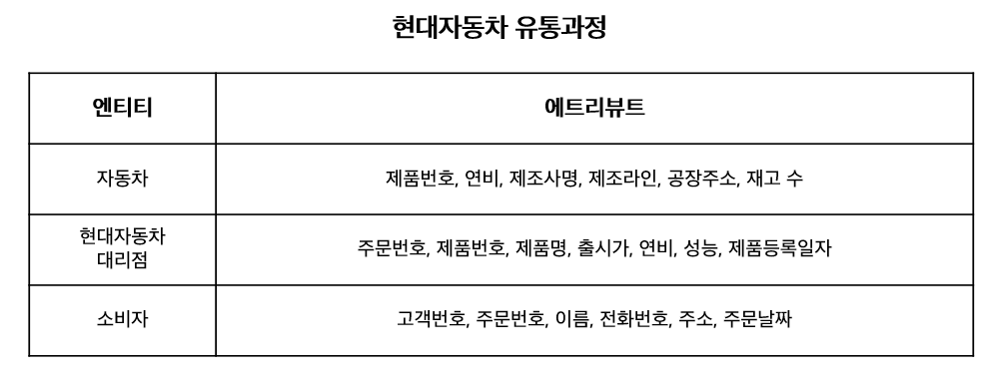
과제 1. ( Sample 2 )
가상의 프로젝트를 가정하여 DB의 개념설계, 논리설계, 물리설계 를 작성하여 다음을 완성 한다. => 프로젝트 주제 => 개념설계 : ERD => 논리설계 : 관계형 스키마 => 물리설계: 엔티티별 물리적 스키마 ( 속성명, 컬럼명, 자료형, 크기, Null, Key, 디폴트값 )
1.1 프로젝트 주제 와 목표 => 주제 : 자동차 주문 관리 => 목표 : 주문 관리를 통해 고객별 주문정보와 제품별 판매 정보를 제공한다

Slide 7
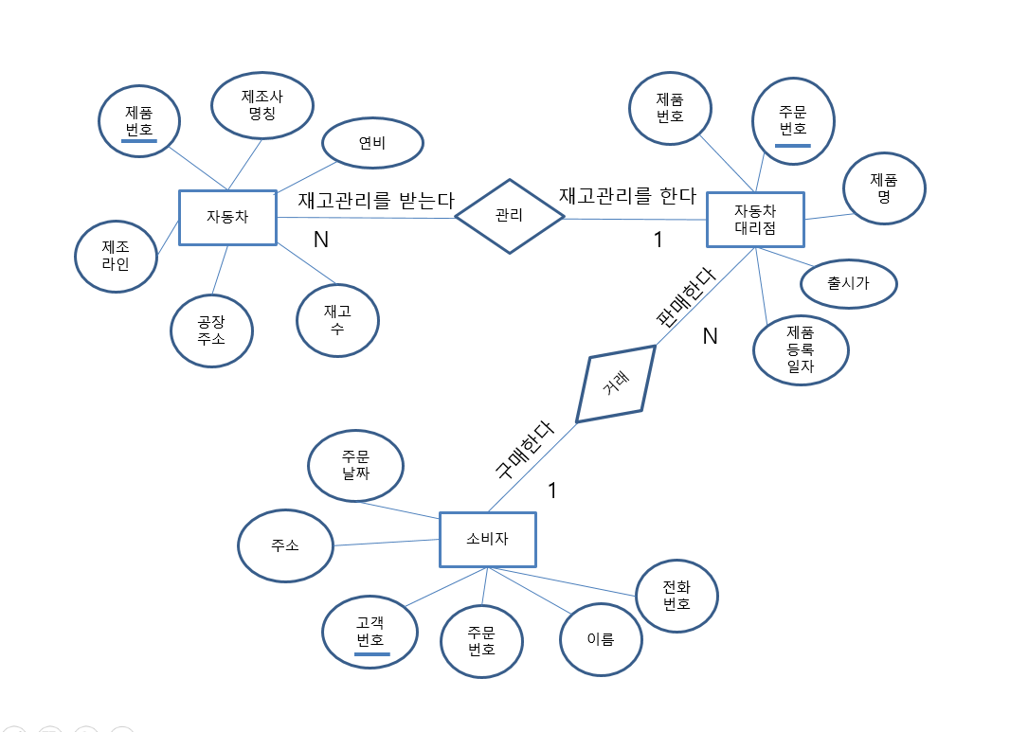
과제 1.
1.2 개념설계: ERD 1

Slide 8
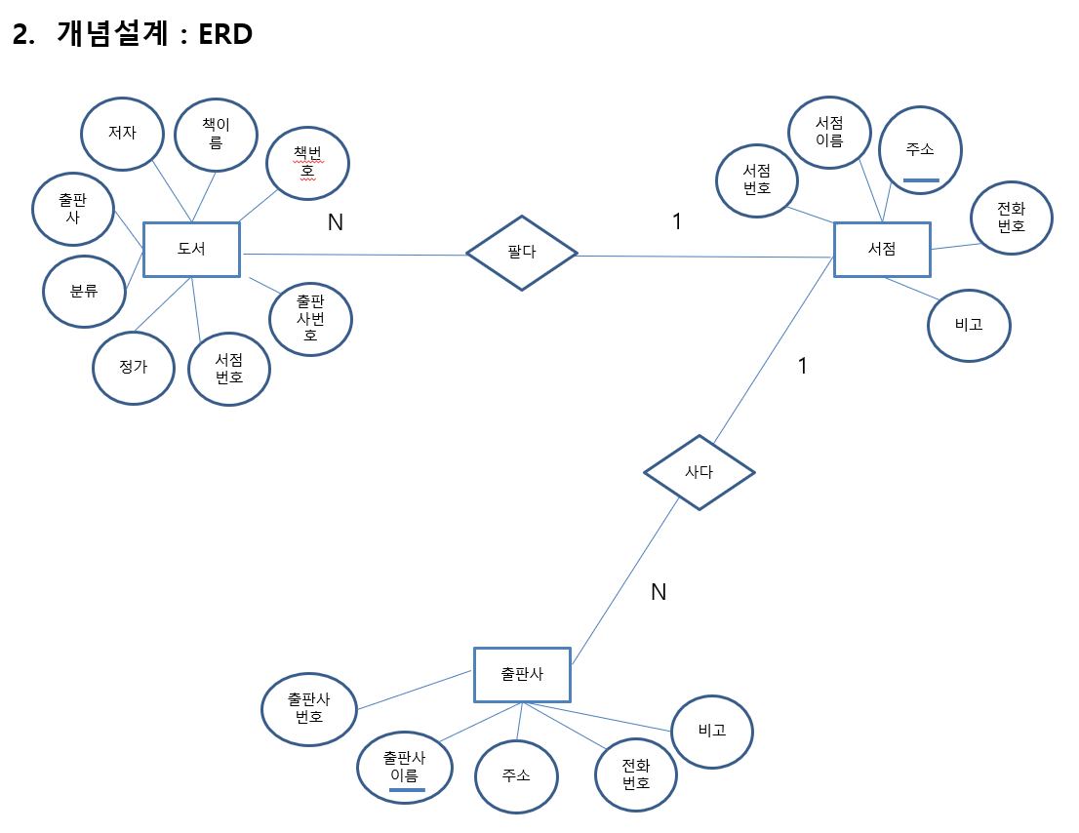
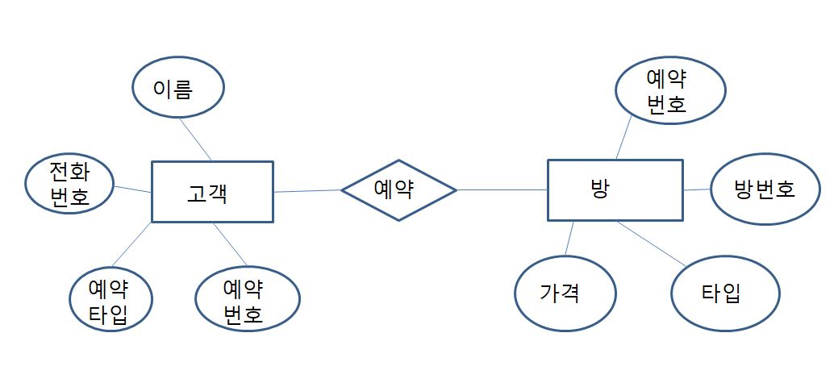
과제 1.
1.2 개념설계: ERD 1 (다양한 작성 사례 => 서점관리, 호텔예약 )

Slide 9
과제 1.
1.2 개념설계 : ERD 2
장학
학번
기본정보
이름
비밀번호
학번
학년
생년월일
등록금납부금액
주민번호
등록금납부여부
성별
장학금명
email
장학금액
국적
확정일자
주소
연락처
학적정보
학번
학적상태
최종학적변동
최종변동일자
이수학기수
학년도
학기

Slide 10
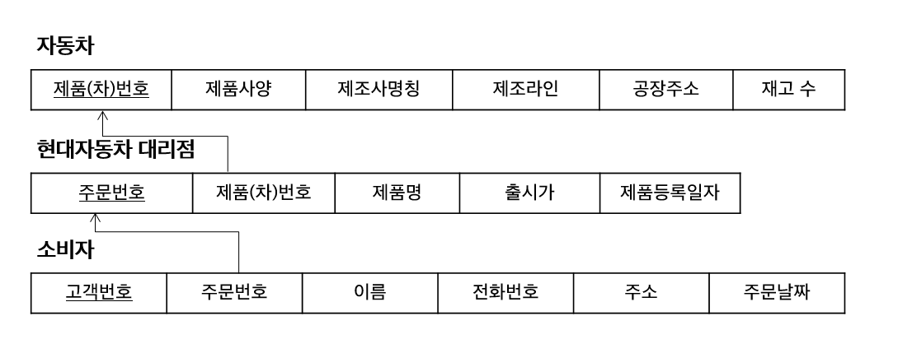
과제 1.
1.3 논리설계 : 관계형 스키마

Slide 11
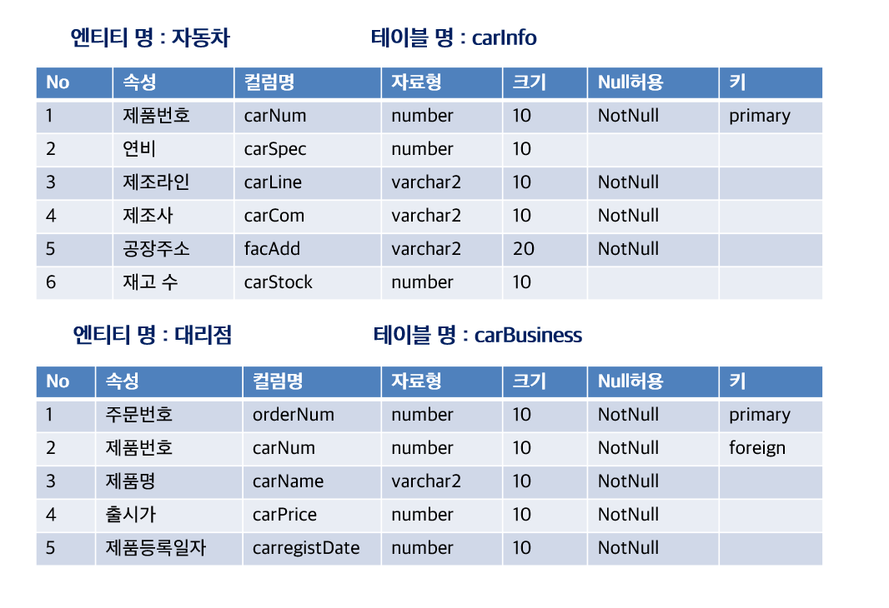
과제 1.
1.4 물리설계 => 엔티티별 물리적 스키마 ( 속성명, 컬럼명, 자료형, 크기, Null, Key, 디폴트값 )

Slide 12
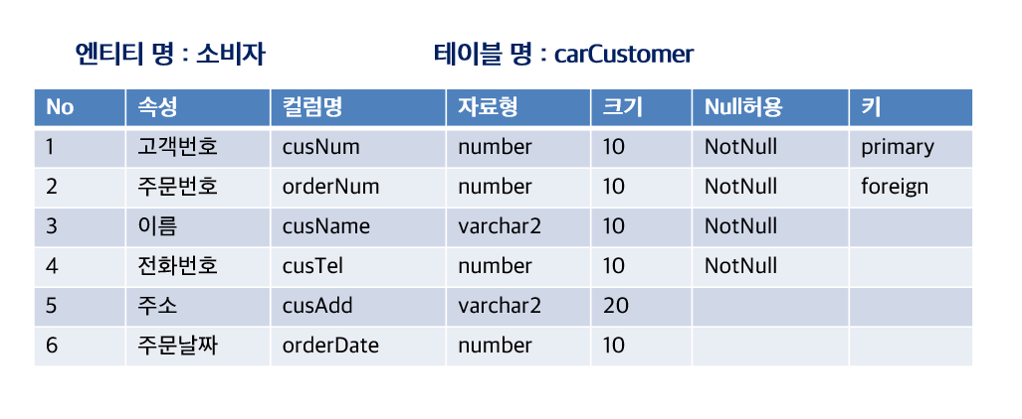
과제 1.
1.4 물리설계 => 엔티티별 물리적 스키마 ( 속성명, 컬럼명, 자료형, 크기, Null, Key, 디폴트값 )

Slide 13
과제 1.
가상의 프로젝트를 가정하여 DB의 개념설계, 논리설계, 물리설계 를 작성하여 다음을 완성 한다. => 프로젝트 주제 와 목표 => 개념설계 : ERD => 논리설계 : 관계형 스키마 => 물리설계: 엔티티별 물리적 스키마 ( 속성명, 컬럼명, 자료형, 크기, Null, Key, 디폴트값 )
1.1 프로젝트 주제 와 목표

Slide 14
과제 1.
1.2 개념설계: ERD 1

Slide 15
과제 1.
1.2 개념설계 : ERD 2

Slide 16
과제 1.
1.3 논리설계 : 관계형 스키마

Slide 17
과제 1.
1.4 물리설계 => 엔티티별 물리적 스키마 ( 속성명, 컬럼명, 자료형, 크기, Null, Key, 디폴트값 )

Slide 18
과제 2.
문항1의 설계를 바탕으로 다음에 대해 SQL 문을 작성, 시연하고, 그 결과를 작성하여 제출하시오.. => oracle DB를 사용하고, CLI 모드에서 작업한다 => Create : 필드 4개 이상의 Table 생성하고 데이터 5개 입력, 참조키가 있는 테이블을 생성한다 => Read : 두 테이블에서 참조키를 이용하여 자료를 조회하고 출력된 결과 표시 => Update : 레코드 2개 수정 하기 => Delete : 레코드 1개 삭제 하기
2.1 Create => Table 생성,
=> Data 입력,
=> 입력된 Data 출력 화면

Slide 19
과제 2.
2.2 Read : 두 테이블에서 참조키를 이용하여 자료를 조회하고 출력된 결과 표시

Slide 20
과제 2.
2.3 Update : 레코드 2개 수정 하기

Slide 21
과제 2.
2.4 Delete : 레코드 1개 삭제 하기

